Slide 1
MIX
Hradiská
Nitrianske kniežactvo
Kristianizácia
100
100
100
100
200
200
200
200
300
300
300
300
400
400
400
400
500
500
500
500

Slide 2
Kategória 1.
Otázka za 100 bodov
Ktorý Franský kráľ prenikol v roku 791 až k rieke Ráb?

Slide 3
Odpoveď
Karol Veľký.

Slide 4
Kategória 1.
Otázka za 200 bodov
V moravskom kniežactve vládol kniežací rod______________.

Slide 5
Odpoveď
Mojmírovcov.

Slide 6
Kategória 1.
Otázka za 300 bodov
Ako sa volala okrúhle opevnené hradisko Avarov?

Slide 7
Odpoveď
Hrink.

Slide 8
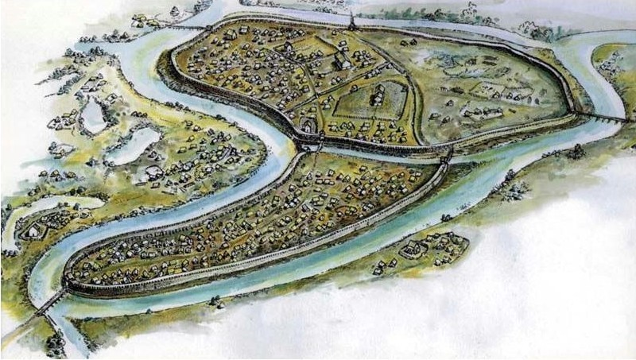
Kategória 1.
Otázka za 400 bodov
Doplň chýbajúce slová!
Centrom a kniežacím sídlom Moravského kniežactva bolo mohutné hradisko vybudované na riečnom ostrove rieky ______ pri dnešných ____________.

Slide 9
Odpoveď
Morava, Mikulčiciach

Slide 10
Kategória 1.
Otázka za 500 bodov
Vysvetli pojem družina.

Slide 11
Odpoveď
Ozbrojený vojenský sprievod kniežaťa.

Slide 12
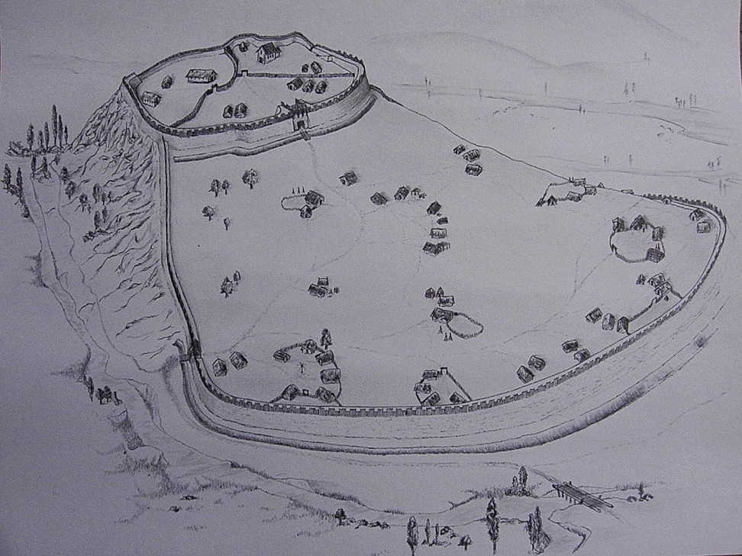
Kategória 2.
Otázka za 100 bodov
Kde sa väčšinou začínajú stavať prvé hradiska ?

Slide 13
Odpoveď
Ťažko dostupný terén, ktorý sa dá dobre brániť

Slide 14
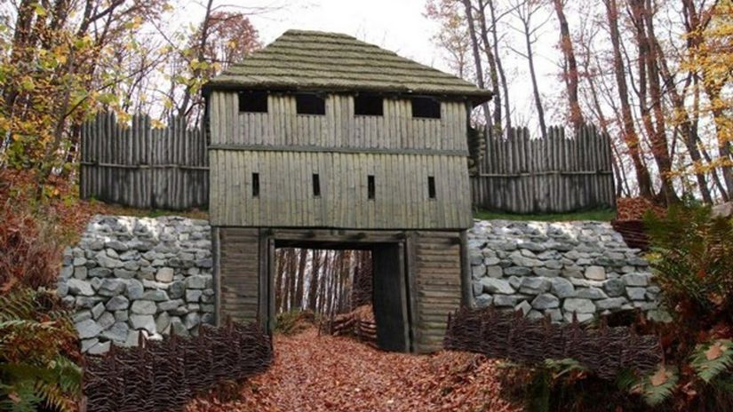
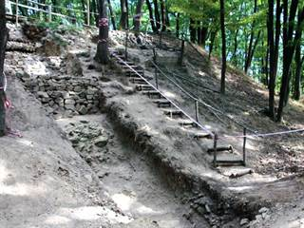
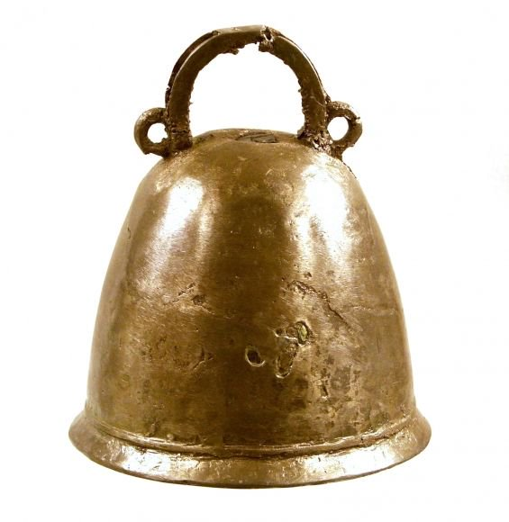
Kategória 2.
Otázka za 200 bodov
Ktoré významné hradisko je na obrázkoch ?

Slide 15
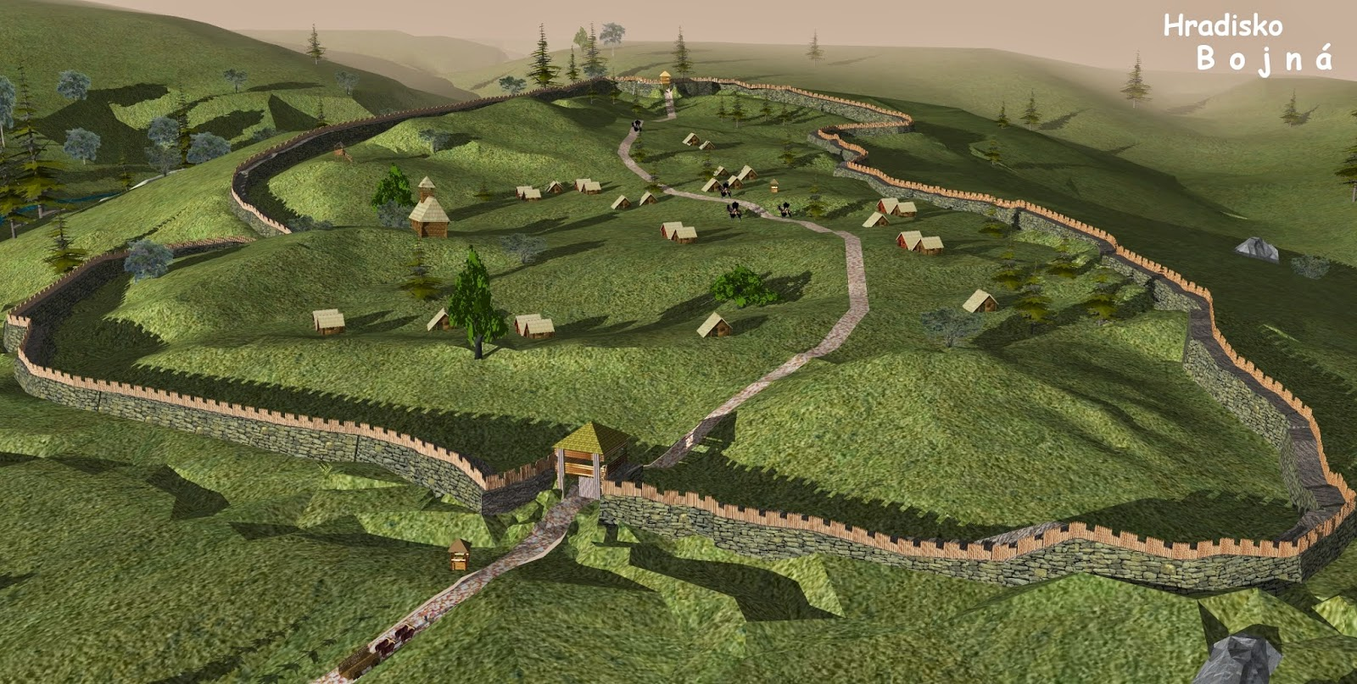
Odpoveď

Slide 16
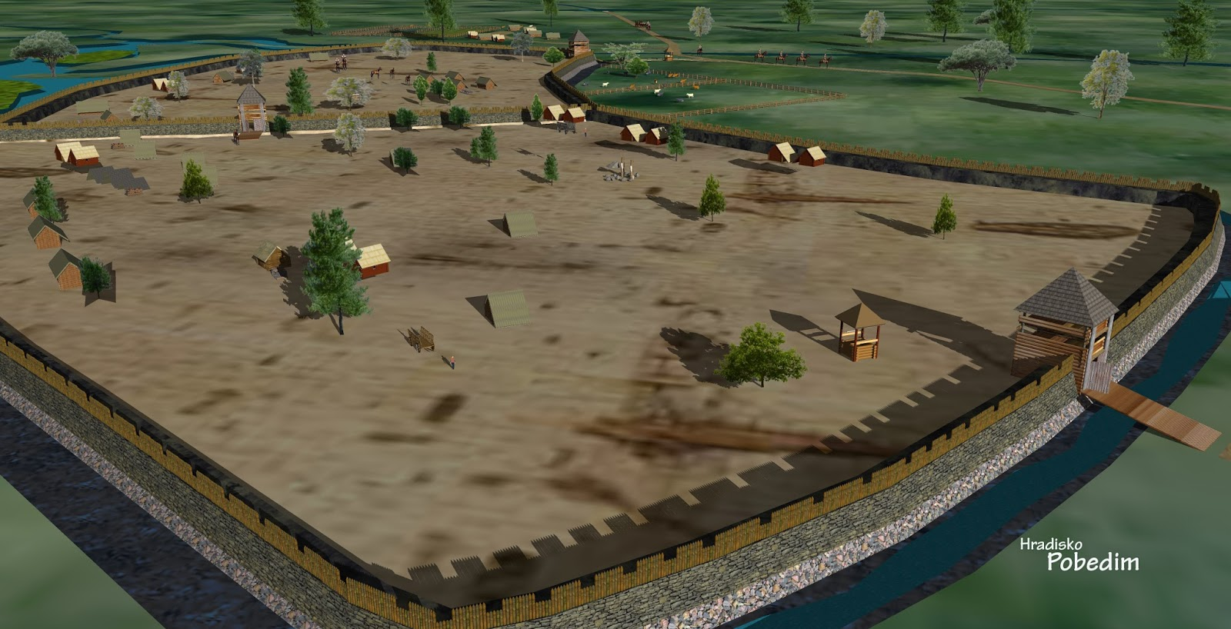
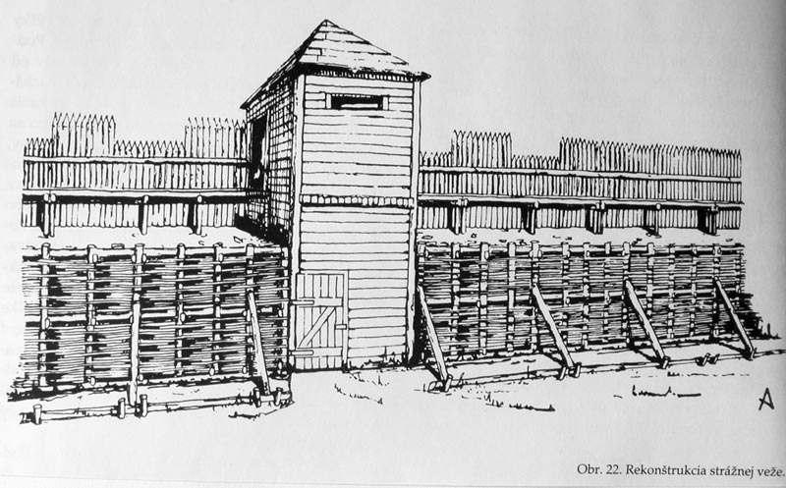
Kategória 2.
Otázka za 300 bodov
O ktoré hradisko ide? Nachádza sa pri Piešťanoch.

Slide 17
Odpoveď
Pobedim

Slide 18
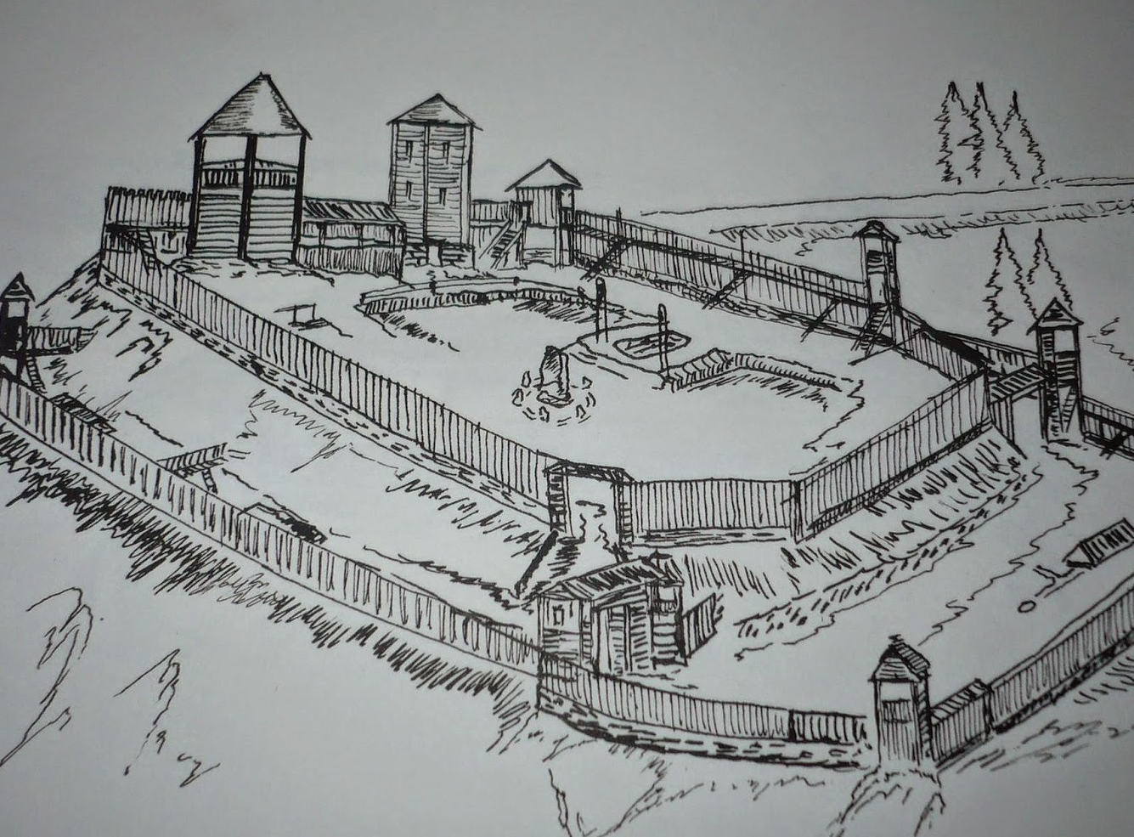
Kategória 2.
Otázka za 400 bodov
Koncom, ktorého storočia vznikali prvé hradiská na našom území ? A načo slúžili?

Slide 19
Odpoveď
Koncom 8. storočia vznikajú prvé opevnené hradiská.
Hradiská boli mocenské, územnosprávne a remeselnícko-obchodné centrá.

Slide 20
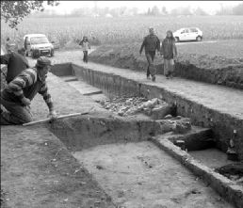
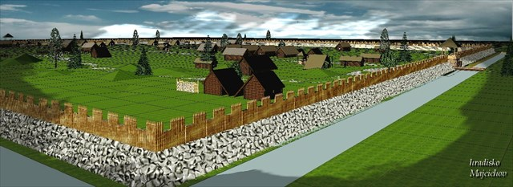
Kategória 2.
Otázka za 500 bodov
O ktoré hradisko ide ? Nachádza sa pri Trnave.

Slide 21
Odpoveď
Majcichov pri Trnave.

Slide 22
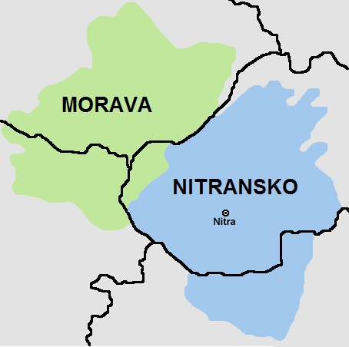
Kategória 3.
Otázka za 100 bodov
Kedy a kde vznikalo Nitrianske kniežactvo ?

Slide 23
Odpoveď
vznikalo koncom 8.storočia na Juhozápadnom Slovensku.

Slide 24
Kategória 3.
Otázka za 200 bodov
Ako sa volalo prvé známe knieža?

Slide 25
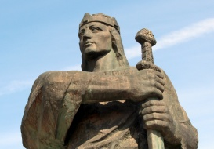
Odpoveď
Pribina

Slide 26
Kategória 3.
Otázka za 300 bodov
Opíš prirodzené hranice Nitrianskeho kniežactva

Slide 27
Odpoveď
Na juhu dosiahlo kniežactvo prirodzenú hranicu tok Dunaja.
Malé a Biele Karpaty ho oddeľovali od Moravského kniežactva.

Slide 28
Kategória 3.
Otázka za 400 bodov
S kým sa oženil knieža Pribina ?

Slide 29
Odpoveď
S bavorskou kresťankou.

Slide 30
Kategória 3.
Otázka za 500 bodov
Aké náboženstvo prevládalo u Slovanov pred začiatkom šírenia kresťanstva ?

Slide 31
Odpoveď
Pohanstvo

Slide 32
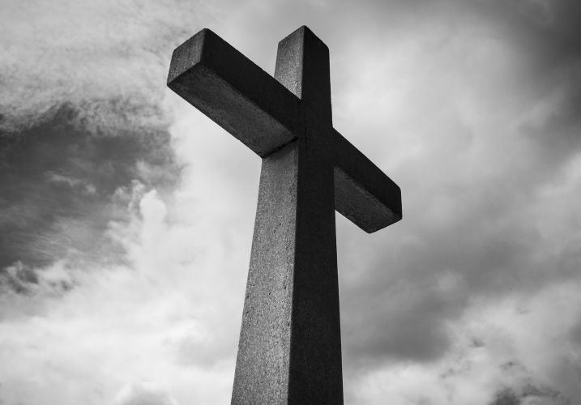
Kategória 4.
Otázka za 100 bodov
Čo je to kristianizácia ?

Slide 33
Odpoveď
Šírenie kresťanstva v pohanskom prostredí.

Slide 34
Kategória 4.
Otázka za 200 bodov
Na koho popud súhlasil Pribina s výstavbou kresťanského murovaného kostola na svojom sídelnom hradisku v Nitre?

Slide 35
Odpoveď
Na popud svojej manželky, ktorá bola kresťankou.

Slide 36
Kategória 4.
Otázka za 300 bodov
Kto v roku 828 vysvätil tento kostol ?

Slide 37
Odpoveď
kostol vysvätil salzburský arcibiskup Adalrám

Slide 38
Kategória 4.
Otázka za 400 bodov
Do moravského kniežactva prišli šíriť kresťanstvo najmä m_______i z biskupstva v P______e (nemecko) ________________.

Slide 39
Odpoveď
najmä misionári z biskupstva v Pasove (nemecko)

Slide 40
Kategória 4.
Otázka za 500 bodov
Medzi najvýznamnejšie archeologické nálezy z obdobia šírenia kresťanstva na našom území patria ? A kde boli nájdene(2)?

Slide 41
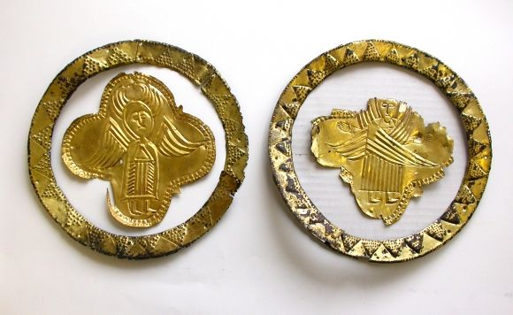
Odpoveď
Nálezy zvona a pozlátených plakiet

Slide 42
Kategória 5.
Otázka za 100 bodov
Sem vložte svoju 100 bodovú otázku pre kategórii 5. , prípadne obrázok k nej.

Slide 43
Odpoveď
Sem vložte odpoveď pre svoju 100 bodovú otázku pre kategórii 5. , prípadne obrázok k nej.

Slide 44
Kategória 5.
Otázka za 200 bodov
Sem vložte svoju 200 bodovú otázku pre kategórii 5. , prípadne obrázok k nej.

Slide 45
Odpoveď
Sem vložte odpoveď pre svoju 200 bodovú otázku pre kategórii 5. , prípadne obrázok k nej.

Slide 46
Kategória 5.
Otázka za 300 bodov
Sem vložte svoju 300 bodovú otázku pre kategórii 5. , prípadne obrázok k nej.

Slide 47
Odpoveď
Sem vložte odpoveď pre svoju 300 bodovú otázku pre kategórii 5. , prípadne obrázok k nej.

Slide 48
Kategória 5.
Otázka za 400 bodov
Sem vložte svoju 400 bodovú otázku pre kategórii 5. , prípadne obrázok k nej.

Slide 49
Odpoveď
Sem vložte odpoveď pre svoju 400 bodovú otázku pre kategórii 5. , prípadne obrázok k nej.

Slide 50
Kategória 5.
Otázka za 500 bodov
Sem vložte svoju 500 bodovú otázku pre kategórii 5. , prípadne obrázok k nej.

Slide 51
Odpoveď
Sem vložte odpoveď pre svoju 500 bodovú otázku pre kategórii 5. , prípadne obrázok k nej.

Slide 52
www.lepsiageografia.sk
© Copyright 2014 Peter Farárik

